Slide 1
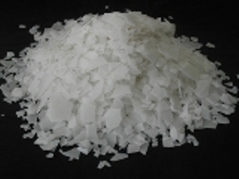
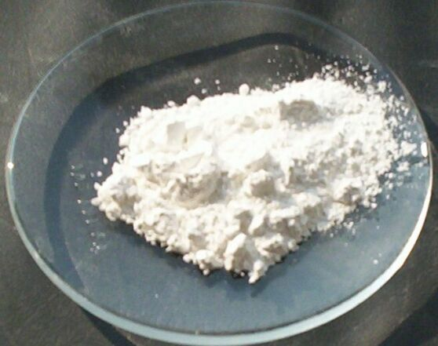
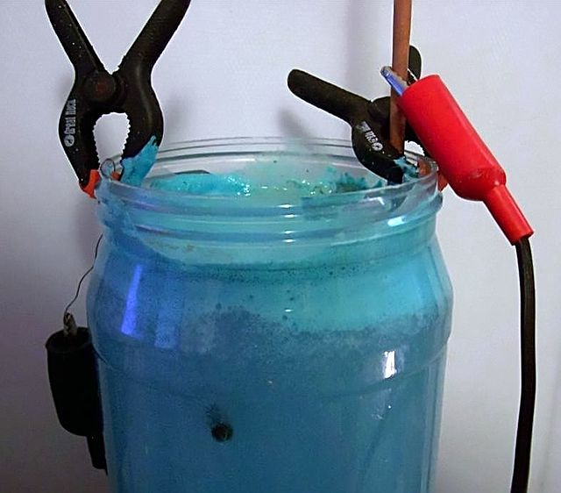
PHẦN KHỞI ĐỘNG
Quan sát hình ảnh các chất sau đây và hoàn thành các thông tin còn thiếu?
Natri hiđroxit hay còn gọi là xút hay xút ăn da. Chất này công thức hóa học là …………….
Vôi tôi hay còn gọi là …………. được dùng rộng rãi trong đời sống và sản xuất. Chất này có công thức hóa học là…………….
Cu(OH)₂ là chất rắn có màu xanh lơ. Chất này có tên gọi là……………..

Slide 2

Thực hiện thí nghiệm:
Nhỏ dung dịch phenolphtalein vào 2 dung dịch mất nhãn.
Nhỏ tiếp dung dịch Axit clohidđric vào dung dịch vừa thu được quan sát, giải thích.

Slide 3

CHỦ ĐỀ : BAZƠ

Slide 4
Làm các thí nghiệm theo hướng dẫn, ghi kết quả vào mẫu báo cáo:
STT | Cách tiến hành | Hiện tượng quan sát được | Nhận xét, kết luận về tính chất hóa học của bazơ
1 | Nhỏ 1 giọt NaOH lên quì tím.
2 | Nhỏ 2 giọt phenolphtalein vào ống nghiệm có chứa 1ml dd NaOH. Cho 1ml dung dịch HCl vào.
3 | Cho Cu(OH)₂ vào chén sứ nung trên ngọn lửa đèn cồn.

Slide 5

HOẠT ĐỘNG 1: TÍNH CHẤT HÓA HỌC CỦA BAZƠ
Làm đổi màu chất chỉ thị
Dung dịch bazơ làm cho quỳ tím chuyển sang màu xanh
phenolphtalein không màu chuyển sang màu đỏ.
2. Dung dịch bazơ tác dụng với oxit axit → muối và nước
Ca(OH)₂ + CO₂ → CaCO₃ ↓ + H₂O
3. Bazơ tác dụng với axit → muối và nước
Cu(OH)₂ + 2HCl → CuCl₂ + 2H₂O
NaOH + HCl → NaCl + H₂O
4. Các bazơ không tan bị phân hủy ở nhiệt độ cao tạo ra oxit và nước
Cu(OH)₂ CuO + H₂O

Slide 6
BÀI TẬP
Bài 1: Dãy gồm các bazơ bị nhiệt phân hủy là :
Cu(OH)₂, Mg(OH)₂, NaOH.
B. Fe(OH)₃, KOH, Mg(OH)₂.
Al(OH)₃, Fe(OH)₂, Mg(OH)₂.
Fe(OH)₂, Ba(OH)₂, Mg(OH)₂.

Slide 7
Bài 2: Phân hủy hết 9,8g Cu(OH)₂ khối lượng chất rắn thu được là :
A: 8 gam B: 16 gam
C: 4 gam D: 24 gam
Ta có
PT: Cu(OH)₂ CuO + H₂O
Mol: 0,1 0 ,1
Suy ra:
HẾT GIỜ
30
29
28
27
26
25
24
23
22
21
20
19
18
17
16
15
14
13
12
11
10
09
08
07
06
05
04
03
02
01
00
10
09
07
06
05
04
03
02
01
00
08
Thời gian suy nghĩ 30s, trả lời câu hỏi 10s

Slide 8
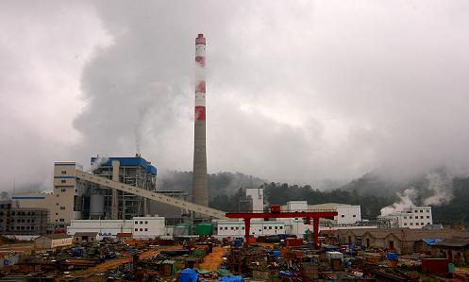
Bài 4
Trong quá trình sản xuất điện tại nhà máy nhiệt điện Sơn Động có tạo ra một số khí như: SO₂, CO₂, HCl, H₂S.
a) Nếu các khí này chưa được xử lý trước khi thải ra môi trường thì có ảnh hưởng gì đối với môi trường sống xung quanh?
b) Em hãy đề xuất một hóa chất rẻ tiền trong chất sau: nước, dung dịch nước vôi trong, nước biển để loại bỏ các khí trên trước khi thải ra môi trường? Giải thích.
Khí phát thải từ Nhà máy nhiệt điện Sơn Động, Bắc Giang

Slide 9

-
- NaOH là chất rắn không màu, hút ẩm mạnh, tan nhiều trong nước và tỏa nhiệt.
- Dung dịch NaOH có tính nhờn làm bục vải, giấy và ăn mòn da.

Slide 10
Nhận biết nhanh 3 dung dịch sau :
HCl, NaOH, Na₂SO₄
Chất thử | HCl | NaOH | Na₂SO₄
Qùi tím | Đỏ | Xanh | -

Slide 11
Phiếu học tập 1
Hoàn thành các PTHH sau:
-
a) NaOH + HCl -> ..................+....................
b) NaOH + ............... -> Na₂SO₄ +.................
c) NaOH + CO₂ -> .................. +.................
d) NaOH + ........ -> Na₃PO₄ +...............

Slide 12
-Làm phenolphtalein không màu hóa đỏ và làm quì tím hóa xanh.
- Tác dụng với oxit axit tạo thành muối và nước.
Tác dụng với axit tạo thành muối và nước.
- Tác dụng với dung dịch muối( bài sau)

Slide 13
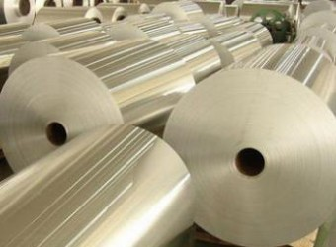
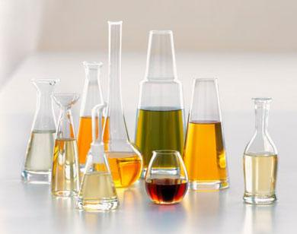
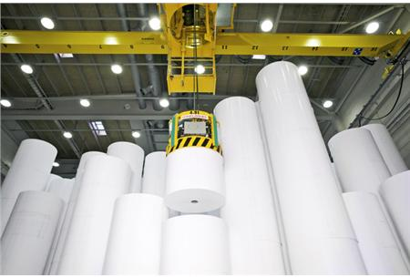

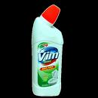

Slide 14
Em có biết
Natri hidroxit trong khi hòa tan với dung môi như nước sẽ tạo thành dung dịch kiềm mạnh. Do đó nó được sử dụng nhiều trong ngành công nghiệp và đặc biệt về các ngành như giấy. dệt, nhuộm, xà phòng và các chất tẩy rửa. Trên thực tế cho thấy sản lượng về NaOH công nghiệp năm 2002 đạt 52 triệu tấn . Qua đó ta đánh giá được mức độ ứng dụng sâu vào thực tiến của sản phẩm này như thế nào. Bên cạnh đó NaOH công nghiệp còn được sử dụng nhiều trong các phòng thí nghiệm phục vụ cho quá trình nghiên cứu.
Hiện nay cả nước ta có 5 cơ sở sản xuất xút lớn( Việt Trì, Biên Hòa, Đồng Nai……) với tổng năng lực sản xuất khoảng 100.000 tấn/năm
Toàn thế giới hiện có khoảng 500 công ty sản xuất xút

Slide 15
Cl₂
dd NaCl
H₂
Cực dương
dd NaCl
Màng ngăn xốp
dd NaOH
Cực âm
dd NaOH
Sơ đồ điện phân dung dịch NaCl

Slide 16
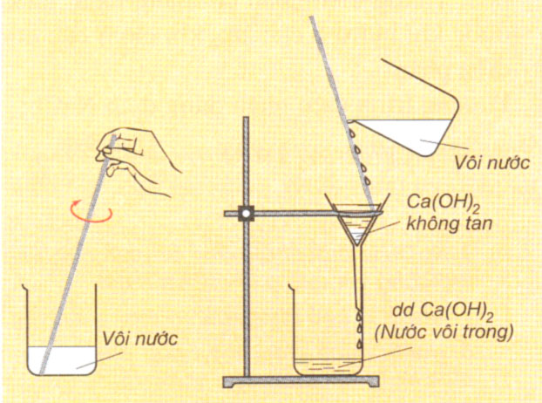
B. Canxi hiđroxit- Thang pH
Tính chất:
1. Pha chế dung dịch canxi hiđroxit.

Slide 17
2. Tính chất hoá học:
Dung dịch Ca(OH)₂ có những tính chất hoá học của bazơ tan
Làm đổi màu chất chỉ thị
Tác dụng với axit
Tác dụng với oxit axit

Slide 18
Làm các thí nghiệm theo hướng dẫn, ghi kết quả vào mẫu báo cáo:
STT | Cách tiến hành | Hiện tượng quan sát được | Nhận xét, kết luận về tính chất hóa học của bazơ
1 | Nhỏ 1 giọt Ca(OH)₂ lên quì tím.
2 | Nhỏ 2 giọt phenolphtalein vào ống nghiệm có chứa 1ml dd Ca(OH)₂. Cho 1ml dung dịch HCl vào.
3 | Thổi CO₂ vào 1ml dd Ca(OH)₂.

Slide 19
Bằng kiến thức thực tế em hãy cho biết Canxi hiđroxit có những ứng dụng gì ?
?Tại sao nước vôi trong để lâu ngày trong không khí có 1 lớp váng mỏng CaCO₃ trên bề mặt ?
Vì CO₂ trong không khí tác dụng với Ca(OH)₂

Slide 20

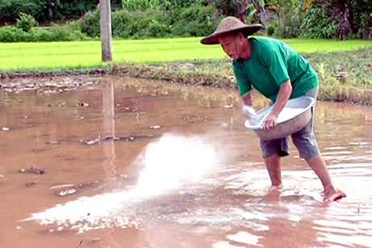

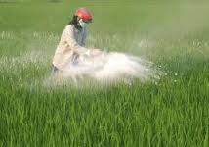
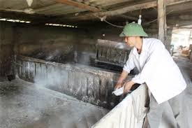
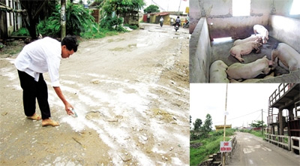
Xây dựng
Khử chua
Ứng dụng
Ca(OH)₂
Khử trùng
Diệt nấm

Slide 21
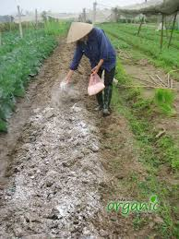
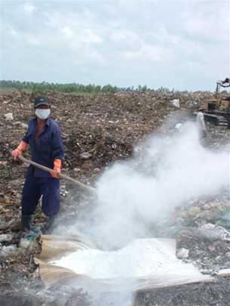


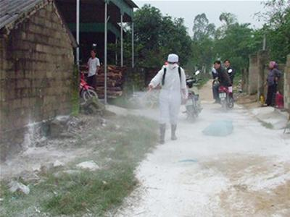
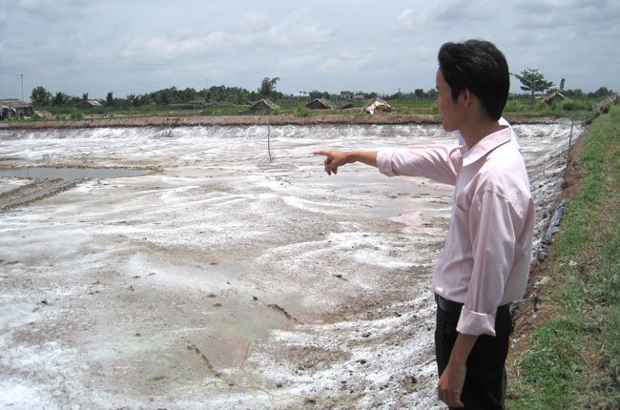
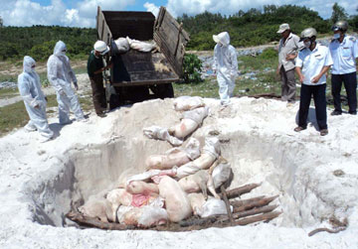
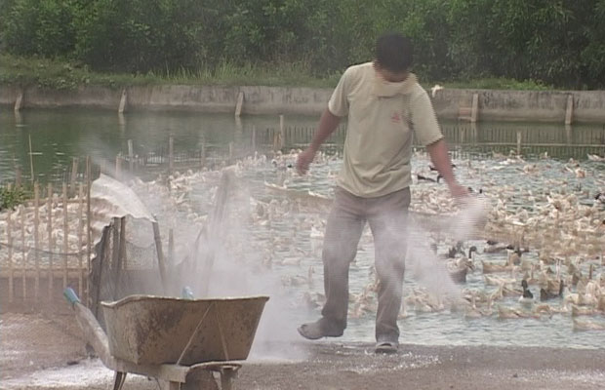
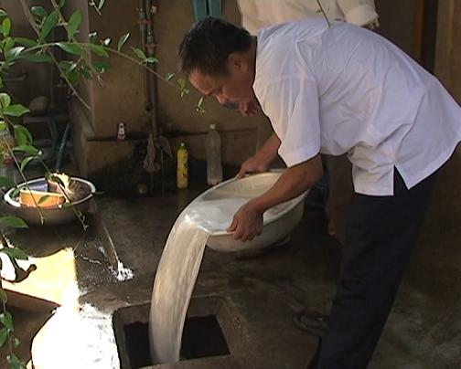

Slide 22
B. Canxi hiđroxit-Thang pH
Tính chất:
1. Pha chế dung dịch canxi hidroxit.
2. Tính chất hoá học:
3.Ứng dụng:
- pH bằng bao nhiêu thì dung dịch là trung tính ?
II. Thang pH:
Người ta dùng thang pH để biểu thị độ axit hoặc bazơ của dung dịch
-Nếu pH = 7: dung dịch là trung tính
-Nếu pH > 7: dung dịch có tính bazơ
-Nếu pH < 7: dung dịch có tính axit
- pH bằng bao nhiêu thì dung dịch có tính bazơ?
- pH bằng bao nhiêu thì dung dịch có tính axit?

Slide 23
* Nước chanh ép có PH=2, giấm có PH=5
-Nếu độ PH càng nhỏ thì độ axit của dd càng cao và ngược lại
? Em hãy so sánh độ axit giữa
nước chanh ép và giấm ?
Bột nở có PH=9, dd NaOH 1M
có PH=14
- Nếu độ PH càng lớn thì độ bazơ của dd càng lớn và ngược lại.
? Em hãy so sánh độ bazơ giữa
bột nở và ddNaOH 1M ?

Slide 24
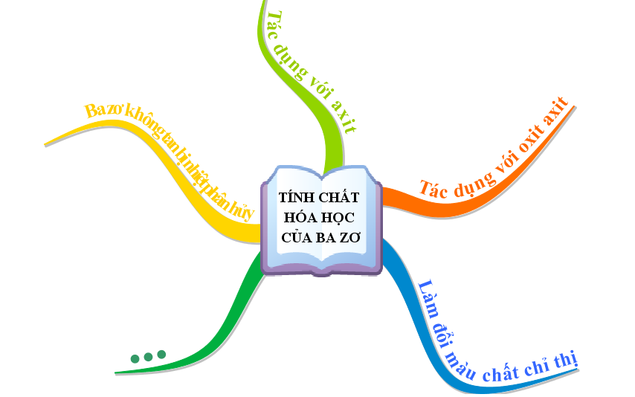

Slide 25

HƯỚNG DẪN VỀ NHÀ
Học thuộc tính chất hóa học của bazo
Làm bài tập số 2,3 và 5b ( 25) sgk
Đọc trước bài một số bazo quan trọng

